Slide 1


Thứ … ngày … tháng … năm 2022
Sinh hoạt lớp tuần 13

Slide 2
Khởi
động
1

Slide 3


Slide 4

Gấu bố ra điều kiện gì cho các con?
Các đồ dùng đã được để đúng chỗ chưa?

Slide 5
1. Đánh giá kết quả cuối tuần

Slide 6

Thảo luận và nhận xét các nội dung:
Kết quả sinh hoạt nề nếp
Kết quả học tập
Kết quả hoạt động các phong trào

Slide 7
2. Kế hoạch tuần tới

Slide 8
Phương hướng tuần 14
Tiếp tục ổn định, duy trì nền nếp quy định.
Tiếp tục thực hiện tốt các nội quy của nhà trường đề ra.
Tích cực học tập để nâng cao chất lượng.
Tiếp tục duy trì các hoạt động: thể dục, vệ sinh trường, lớp xanh, sạch, đẹp và cả ý thức nói lời hay, làm việc tốt ...

Slide 9
3. Chia sẻ về những việc em đã làm để sắp xếp đồ dùng gọn gàng, ngăn nắp

Slide 10

Em đã sắp xếp góc nào của gia đình? Em tự hào nhất về công việc nào?
Tự đánh giá xem mình có khéo tay không khi sắp xếp đồ đạc: treo quần áo lên mắc áo có thẳng, cân đối không? Xếp bát đũa có đẹp không? ….
Chia sẻ
cặp đôi

Slide 11
Sắp xếp đồ dùng cũng cần kiên nhẫn, làm thường xuyên thì tay sẽ khéo.

Slide 12
4. Dán nhãn, xác định vị trí để đồ dùng của tổ em

Slide 13
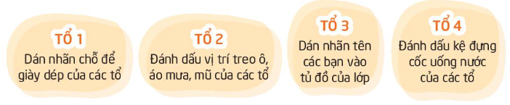
Mỗi tổ phụ trách một việc dán nhãn đánh dấu vị trí để đồ dùng trong lớp

Slide 14
“Dùng xong để đúng chỗ
Luôn ngăn nắp, gọn gàng!”.

Slide 15



Cùng người thân thống nhất làm nhãn và dán nhãn phân loại lên các hộp, giỏ, ngăn kéo,... trong nhà mình: chỗ để thuốc ngăn để khăn lau bát; ngăn để quần áo của các thành viên trong gia đình;...

Slide 16


